Slide 1
情緒進化工法 建構新的情緒大腦迴路
諮商心理師
吳學治

Slide 2
吳學治，雲林人
國立聯合大學諮商心理師。
中原大學心理學研究所碩士。
中華民國諮商心理師：諮心字第000401號。
教育部部定講師：講字第107088號。
中區大專校院輔導工作協調諮詢中心委員。
苗栗縣心理健康網推動小組委員。
苗栗縣社會處、衛生局、勞工處評審委員。
新竹教育大學、台北教育大學、台中教育大學心理與輔導所、玄奘大學心理研究所實習心理師專業督導。
交通大學、育達科技大學、雲林科技大學、桃園療養院、開南大學、苗栗少觀所、苗栗地方法院諮商心理師。

Slide 3
課程大綱
話說情緒
情緒的大腦神經基礎
建構一條新的情緒大腦迴路
情緒進化工法
情緒進化工法的日常練習

Slide 4
一、話說情緒
文明，是高階大腦與低階大腦功能組合的一個悲劇。
Norman Doidge
(改變是大腦的天性)

Slide 5
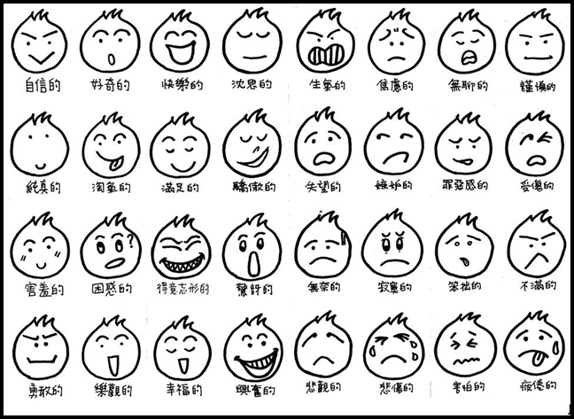
(一)情緒的本質

Slide 6
情緒的本質
喜怒哀樂之未發，謂之中；
發而皆中節，謂之和。
中也者，天下之大本；和也者，天下之達道也。
致中和，天地位焉，萬物育焉。
(中庸)
中者，本體也；和者，本體之用(動)也。
喜不大笑、怒不暴跳、哀不嚎哭、樂不輕佻。
Notes:
12：引發情緒的影片

Slide 7
情緒的本質
情緒是什麼？一組感受、思想與行為。一組大腦與身體內的生化反應。
引發美好情緒反應 | 引發原始情緒反應
多巴胺、催產素、血清素、腦內嗎啡 | 腎上腺素、腎上腺皮質素

Slide 8
情緒的原則之一：能量總和原則
最佳的情緒狀態猶如自律神經系統交感與副交感平衡運作的正負等量並存狀態。
當下的正面能量多，負面能量必然減少。
學習在日常生活裡增加正向情緒能量，並形成習慣。

Slide 9
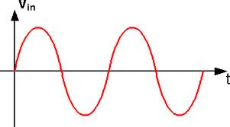
情緒的原則之二：情緒波段原則
以整體生命而言，人的情緒會呈現上下變動的波段變化。
情緒管理的重點在於如何度過低潮期。過了最低點，情緒必然往高處走。
正向
負向

Slide 10
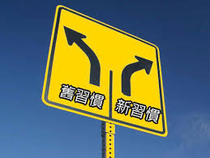
情緒的原則之三：情緒慣性原則
情緒
使大腦產生新迴路。 (如憤怒)
行為
強化了新迴路的運作痕跡。 (如無意間的攻擊)
習慣
固化與僵化迴路的運作。 (如反社會性人格)
性格
降低其他迴路運作的可能性。(如只能用暴力解決問題)

Slide 11
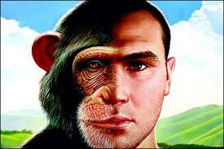
(二)情緒，演化了嗎?
現代人
原始人
現代原始人

Slide 12
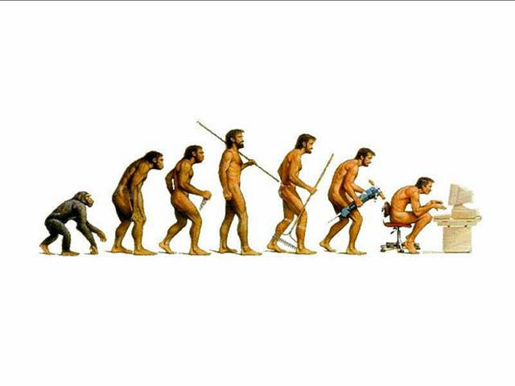
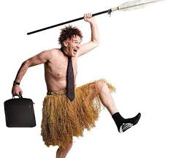
人類進化史
Notes:
3：恐懼 避開危險的重要情緒－民視新聞

Slide 13
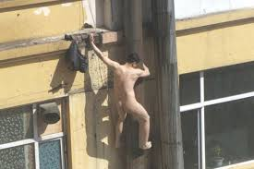
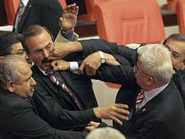
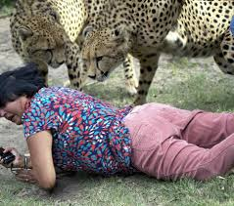
原始情緒的反應
戰鬥
裝死
逃跑
Notes:
11：十二星座女對暴露狂的不同反應

Slide 14
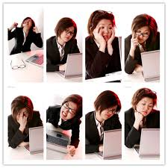
(三)情緒與壓力

Slide 15
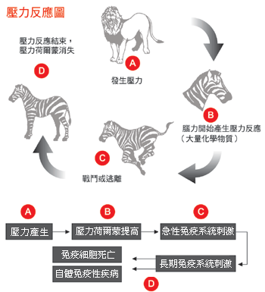
動物 面臨壓力事件的行為反應

Slide 16
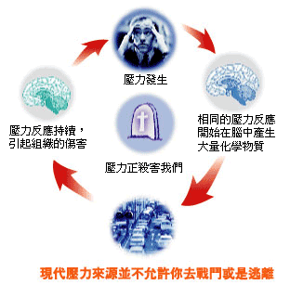
人類 面臨壓力事件的行為反應

Slide 17
壓力反應腺體：腎上腺
短期壓力：腎上腺髓質分泌腎上腺素，以讓身體應付緊急的危機。
長期壓力：腎上腺皮質分泌葡萄糖皮質素，增加血糖與抗發炎素(類似類固醇)，但若分泌過多則會使脂肪不當推積於肝、腹部、面部等地方。

Slide 18
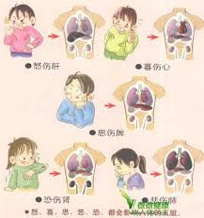
(四)情緒與健康
疾病與心理有關－民視新聞

Slide 19
Notes:
12：引發情緒的影片

Slide 20
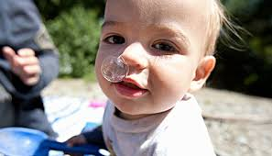
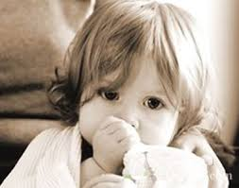
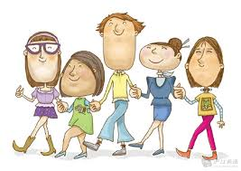
正向情緒減低感冒 Carnegre-Mellon University(卡內基大學) Cohen的實驗
高正向情緒的感冒機率少低正向情緒者3倍。
高正向情緒者的感冒症狀較輕。
具最多社交互動者較不容易感染感冒。

Slide 21
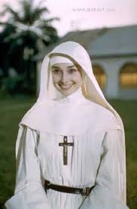
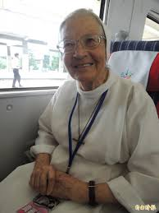
聖母修女學校的修女自傳 David Snowdon
19300922，平均年齡22歲的修女，180篇自傳。
分析自傳中正向情緒的字眼或句子。
正向的字越多，60年後這些修女還活著的可能性越高，但與負向字眼與句子無關。
正向情緒而非缺少負向情緒讓人活的更久。

Slide 22
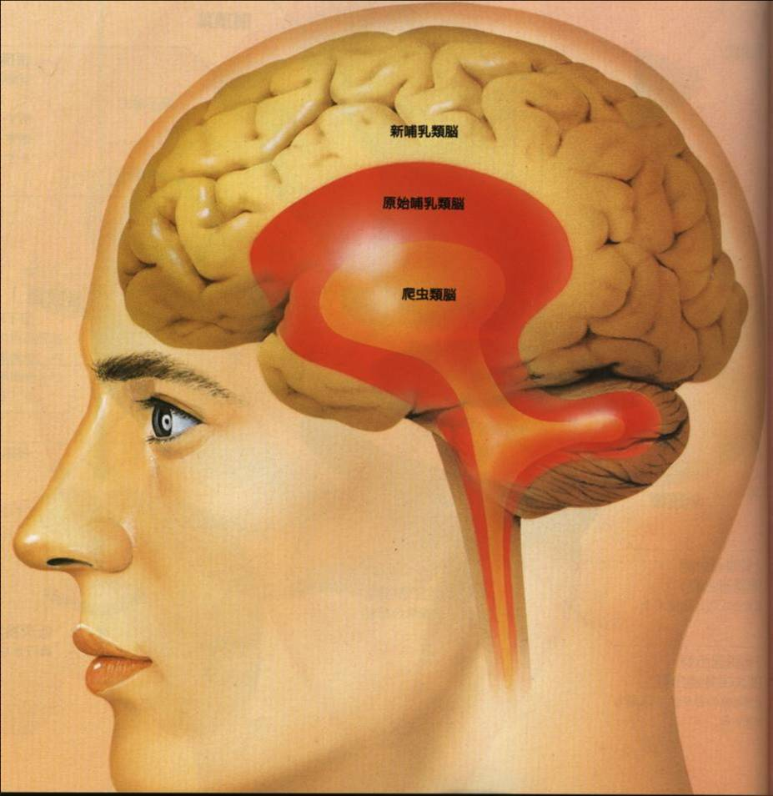
小結：情緒真的很( )
攸關天下之大本，天下之達道，天地萬物之事
搞定情緒，身體健康、家庭和諧、
社會安定、國強富強、世界和平。
搞定情緒，先，搞定( )。

Slide 23
二、情緒的大腦神經基礎
所以，這就是你的大腦，
你有一部分是爬蟲類、一部分是哺乳類、一部分是靈長類、一部分是人類。
你受到杏仁核、胺基酸、激乳素等的影響。
你是一群神經元同步發射的型態與波型。
Steven Johnson，2005，心思大開我在腦中顯影。

Slide 24
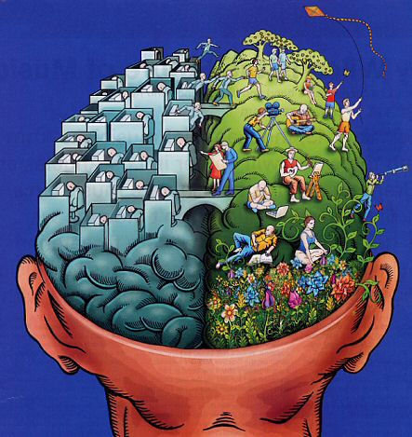
情緒的大腦運作

Slide 25
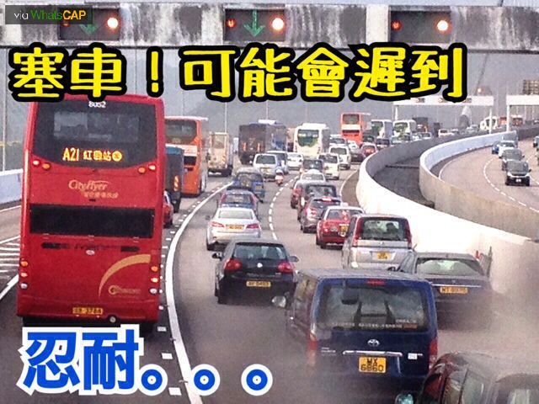
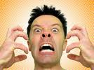
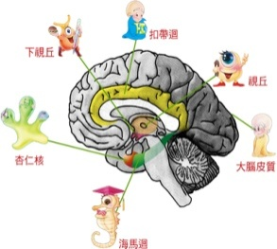
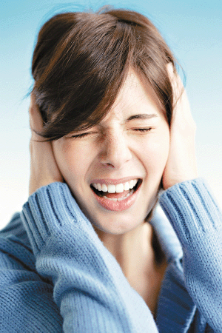
負面情緒的大腦運作基礎
負面
事件
杏仁核
海馬回
大腦
皮質
愈想...愈生氣
愈想...愈憂鬱
stop

Slide 26
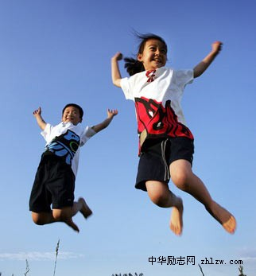
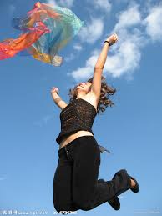
正面情緒的大腦運作基礎
正面
事件
伏隔核
多巴胺
大腦
皮質
Go.Go
Notes:
16：爆笑宝宝打瞌睡合集 / 17：日本整人節目～笑的我眼淚都流出來了 / 18：正向的助人

Slide 27
三、建構一條新的情緒大腦迴路
正向情緒造影讓我們看到愛、同理心、慈悲、喜悅在大腦中活化起來時與憤怒、悲傷、恐懼、忌妒一樣。
耕耘正向情緒也可以強化神經迴路，快樂不是一種人格特質，而是一個技術，我們可以訓練我們的心智去對任何可能遭遇的挑戰，做出快樂的反應。
Miriam Boleyn Fitzgerald,2010，心智拼圖。

Slide 28
建構一條新的情緒大腦迴路
減弱核心-表層的原始情緒迴路
增強表層-核心的進化情緒迴路
大腦細胞的連結
Notes:
19：人類大腦的演化

Slide 29
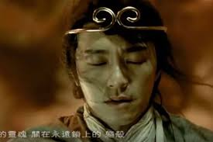
四、情緒進化工法

Slide 30
(一)情緒進化工法的目的
情緒進化
情緒reset
憂鬱減少
焦慮去除
情緒穩定
壓力緩解

Slide 31
(二)情緒進化工法原則
情緒進化工法
五個基本步驟
消除負面情緒
建構正向情緒
大量練習經驗

Slide 32
(三)情緒進化的具體步驟
1.敲
2.散
3.吸
4.凝
5.鬆
口訣：1敲2散 3吸4凝 5放鬆

Slide 33
情緒進化的練習步驟
Step 1：敲散。負面情緒
情緒進化工法：敲、散
Step 2：凝聚。正向情緒
情緒進化工法：吸、凝、鬆

Slide 34
情緒進化的具體步驟
1.敲
2.散
3.吸
4.凝
5.鬆
口訣：1敲2散 3吸4凝 5放鬆

Slide 35
1.敲：敲去負面影像
大腦內在邊緣系統
輕敲3下

Slide 36
負向情緒的大腦結構與運作
‧海馬迴 hippocampus 邊緣系統的一部分，與學習和記憶的形成
有很密切的關係。
‧杏仁核 amygdala 杏仁核與情緒息息相關，特別是恐懼、憤
怒等負面情緒，它也協助處理腦內和情緒
相關的學習與記憶經驗。

Slide 37
負面情緒的大腦運作基礎
負面
事件
杏仁核
海馬回
大腦
皮質
愈想...愈生氣
愈想...愈憂鬱
stop

Slide 38
Question：一定要「敲」嗎？
以身體的動作引發內在情緒歷程的改變
以具體的行動決定擺脫憤怒的意念
以具體的行動展現選擇不再繼續憤怒的決心
注意力的轉移，認知心理學

Slide 39
情緒進化的具體步驟
1.敲
2.散
3.吸
4.凝
5.鬆
口訣：1敲2散 3吸4凝 5放鬆

Slide 40
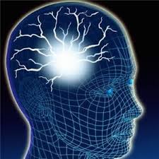
2.散：散化負面情緒
想像力的
心智練習

Slide 41
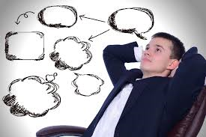
(二)心智練習
心智練習(mental practice)是指單憑心智的思想執行動作或想像事件的預演。
也就是在腦中以意像或想像的方式做練習。

Slide 42
心智練習的功用
改變大腦某區域的功能。
擴張或縮小做某件工作的某個神經領域。
強化或減弱大腦的區域連結。
增加或減少特定大腦迴路的活化程度。
調控大腦中的神經化學信號(神經傳導物質)。
(情緒大腦的祕密檔案)

Slide 43
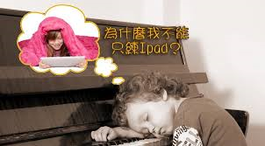
心智練習的研究 Leone的鋼琴練習
實際練習組
心智練習組
Practicing : 2 hours a day 5 days a week
兩組在大腦運動系統上造成的生理改變一致。
兩者的鋼琴表現差異不大。
心智練習：使用最少的實際訓練以達成有效學習的有效方式

Slide 44
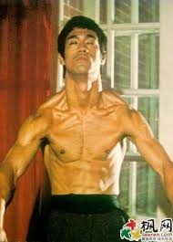
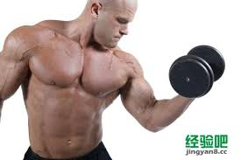
心智練習的研究Yue&Cole的手指頭訓練
實際練習組
心智練習組
實際運動練習組：肌肉強度增加30%。
想像練習運動組：肌肉強度增加22%。

Slide 45
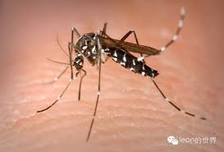
散，心智練習

Slide 46
散，心智練習
具體畫出你像要敲散的影像、人物與負面情緒。

Slide 47
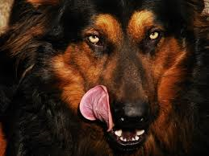
散，心智練習
具體畫出你像要敲散的影像、人物與負面情緒。
恐懼
奸詐
憤怒
可怕

Slide 48
情緒進化的練習步驟
Step 1：敲散。負面情緒
情緒進化工法：敲、散
Step 2：凝聚。正向情緒
情緒進化工法：吸、凝、鬆

Slide 49
情緒進化的具體步驟
1.敲
2.散
3.吸
4.凝
5.鬆
口訣：1敲2散 3吸4凝 5放鬆

Slide 50
3.吸：吸進正向氣息與大量氧氣

Slide 51
深深呼吸
最簡單的放鬆：呼吸

Slide 52
APP：Pranayama Free

Slide 53
情緒進化的具體步驟
1.敲
2.散
3.吸
4.凝
5.鬆
口訣：1敲2散 3吸4凝 5放鬆

Slide 54
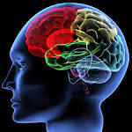
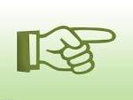
4.凝：凝聚正向情緒、屏氣凝神

Slide 55
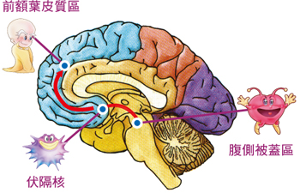
正向情緒的大腦結構與運作
‧前額葉皮質
前額葉可刻意調節當下的注意力，把注意力從負向的訊息轉向正向的訊息上。
左前額葉的活化縮短杏仁核的活化期，使大腦更有彈性地轉移掉從不愉快的經驗。
前額葉可以主動刺激伏隔核周邊多巴胺的分泌以維持快樂感。

Slide 56
正向情緒的大腦運作基礎
正面
事件
伏隔核
多巴胺
大腦
皮質
Notes:
16：爆笑宝宝打瞌睡合集 / 17：日本整人節目～笑的我眼淚都流出來了 / 18：正向的助人

Slide 57
情緒進化的具體步驟
1.敲
2.散
3.吸
4.凝
5.鬆
口訣：1敲2散 3吸4凝 5放鬆

Slide 58
5.鬆：鎖住放鬆記憶、放鬆全身細胞

Slide 59
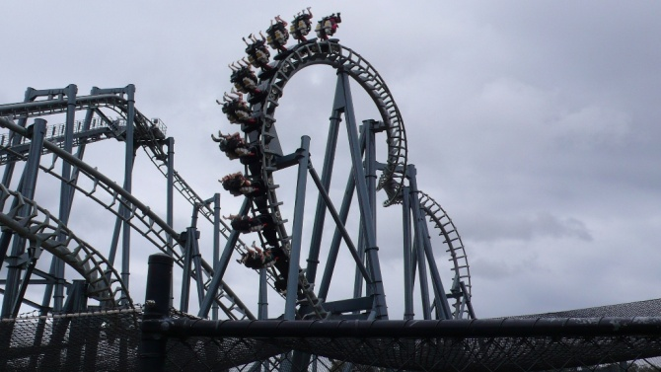
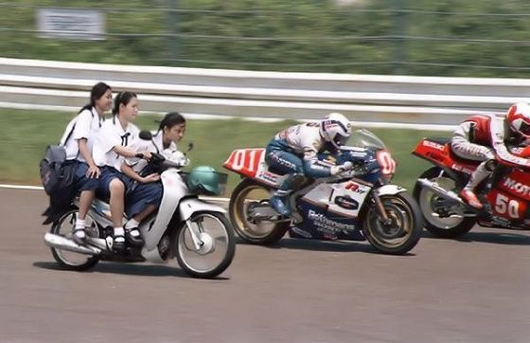
放鬆

Slide 60
放鬆的定義
身體的放鬆
心理的放鬆
─物我兩化。
─天人合一。
什麼是放鬆
─心理放空的狀態。
─覺察到情緒事件浮現腦海，但心情不會隨之起舞。
─身體鬆弛的狀態。
─可覺察到全身細胞
的輕盈樣。

Slide 61
放鬆
一緊（緊張）一鬆（鬆弛）的過程就是放鬆。
放鬆不只是為了當下的放鬆，而是記憶與擴展放鬆的感覺。
學會了放鬆，大腦就多增一條放鬆的神經迴路，透過不斷地練習，這條放鬆的迴路就不斷地被強化。當強到可以抑制住原始情緒的迴路時，情緒進化便開始了。
當這個模式成為自動化的習慣反應後，便完成了情緒進化。

Slide 62
放鬆的層次
直覺式催眠放鬆
被動式冥想放鬆
漸進式肌肉放鬆

Slide 63
1.漸進式肌肉放鬆法
肌肉放鬆法：每一部位鬆緊的交換練習
眼睛
鼻孔
下巴
嘴巴
肩膀
拳頭
腹部
膝蓋
腳踝

Slide 64
2.被動式冥想放鬆法
冥想放鬆法：隨著音樂的想像放鬆

Slide 65
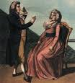
3.直覺式催眠鬆放
什麼是「催眠」?
─最快達到專注與放鬆狀態的捷徑─
催眠的狀態
1.一種身體放鬆、內心寧靜的狀態
2.一種進入到高度可被暗示的意識狀態
3.一種知覺窄化的聚焦狀態
4.一種意識轉化的狀態
5.一種意識比平常更清晰的狀態

Slide 66
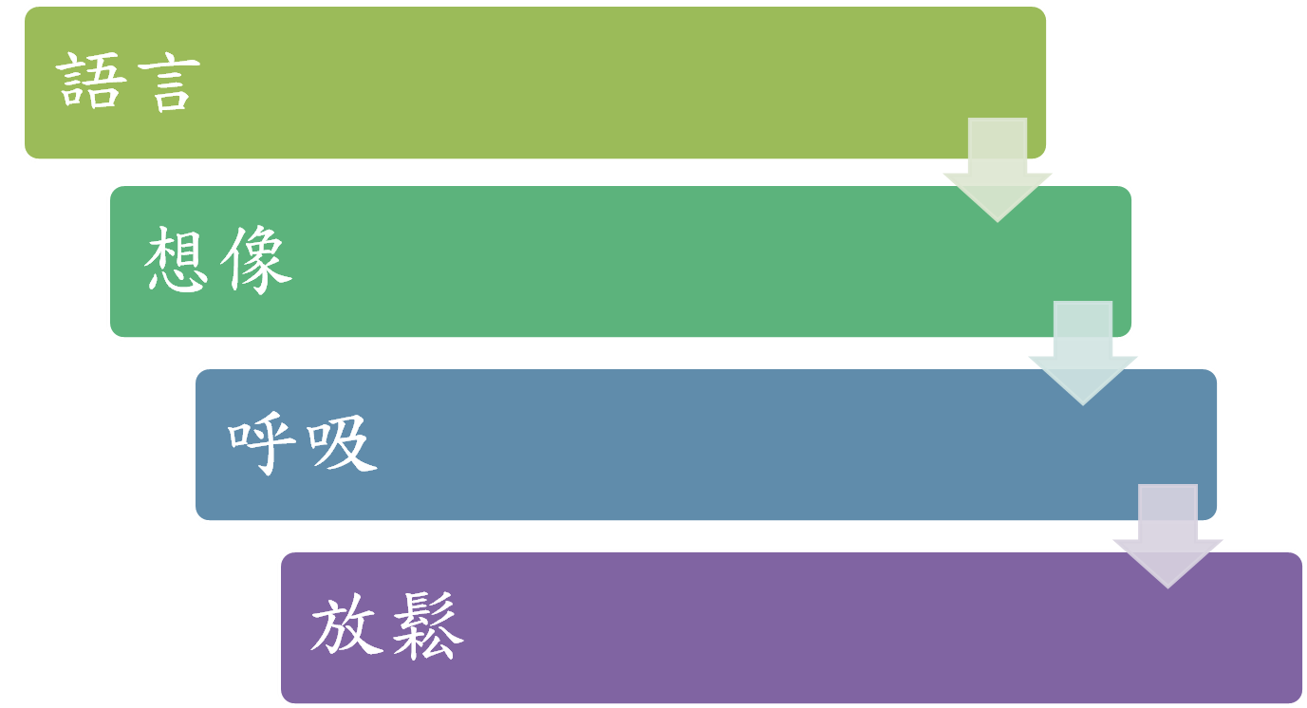
催眠的四個要素
暗示
心像

Slide 67
催眠超級放鬆體驗
水晶球的想像

Slide 68
1敲
2散
3吸
4凝
5鬆
情進化緒工法

Slide 69
五、情緒進化工法的日常練習
從現在開始
學習接納生活裡可以接受的壞事發生
因為
這才有機會練習情緒的進化

Slide 70
當我憤怒的時候…
1敲
2散
3吸
4凝
5鬆

Slide 71
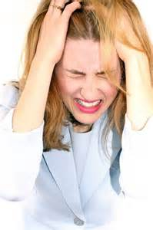
當我焦慮的時候…
1敲
2散
3吸
4凝
5鬆

Slide 72
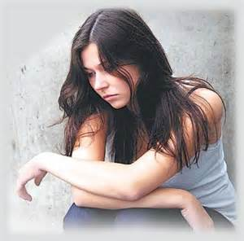
當我憂鬱的時候…
1敲
2散
3吸
4凝
5鬆

Slide 73
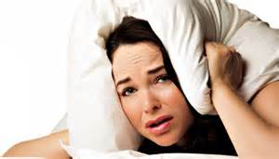
當我恐懼的時候…
1敲
2散
3吸
4凝
5鬆

Slide 74
當我快樂的時候…
正面
事件
伏隔核
多巴胺
大腦
皮質
吸
凝
鬆
正向的助人

Slide 75
1敲
2散
3吸
4凝
5鬆
情進化緒工法

Slide 76
報告完畢 敬請指教
討論時間
s1101s@yahoo.com.tw
0920-083-462

